Slide 1


El Modelo Grow en la Escuelas
Dr. Héctor J. Corraliza Montero
Facilitador Docente de Matemáticas
ORE-Ponce

Slide 2

Reflexión:
El mundo cambio la educación también

Slide 3
Propósito del Taller
Fortalecer el uso de datos para mejorar el aprovechamiento académico.
Capacitar a educadores en la toma de decisiones informadas.
Promover una cultura de análisis y colaboración en la escuela.

Slide 4
Visión del DEPR
Crear ambientes educativos basados en datos.
Desarrollar individuos competentes para la vida universitaria y laboral.
Fomentar el uso reflexivo de los datos en la comunidad escolar.

Slide 5
Cultura del Uso de Datos
Cinco elementos clave:
1. Asegurar el acceso a los datos.
2. Proveerles significado a los datos.
3. Aclarar expectativas del uso.
4. Construir conocimiento y habilidades.
5. Liderar una cultura de uso.

Slide 6
Qué es el Modelo Grow
El Modelo Grow o Proceso Grow es una técnica utilizada para el establecimiento de metas y solución de problemas. Se utiliza también por muchos líderes como una técnica exitosa de desarrollo de colaboradores.
Fue desarrollada en el Reino Unido por Graham Alexander, Alan Fine y Sir John Whitmore y empezó a ser muy utilizada en el mundo corporativo a finales de los 80’s y principios de los 90’s.

Slide 7

Continuación
Su aplicación pueden ser muy efectiva en diferentes áreas de la vida, como la personal, la vida de pareja o la vida familiar ya que te provee de una metodología estructurada paso a paso que ayuda a establecer objetivos y facilitar el proceso de solución de problemas asociados con los mismos.
Otra de las ventajas del Modelo Grow es que puede ser utilizado por la mayoría de las personas y quizá su mayor valor se encuentre en lo sencillo y práctico de su aplicación

Slide 8
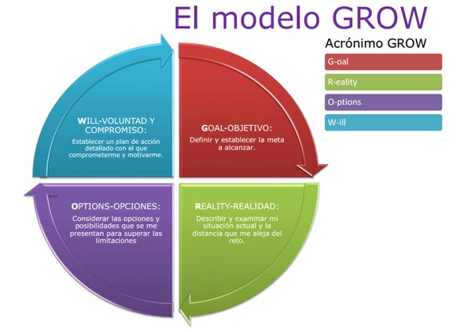
MODELO DE GROW

Slide 9
Cinco Fases del Modelo Grow
El Modelo Grow esta estructurado en cinco diferentes fases secuenciales las cuales deben de llevarse apropiadamente para lograr los resultados esperados.
Las cinco fases del Modelo Grow en que se divide son:
M: Metas (Se identifica una meta)
O: Objetivos (determinamos objetivos asociados a esa meta)
R: Realidad (analizamos la realidad)
O: Opciones (buscamos opciones)
C: Cierre (cerramos y preparamos el plan de acción)

Slide 10
Fases del Modelo Grow
Fase 1: Metas
Fase 2. Objetivos
Fase 5. Cierre
¿Qué?
¿Cómo? ¿Dónde?
¿Cuándo?
Fase 3. Realidad
Fase 4. Opciones

Slide 11
Primera Fase: Estableciendo las Metas
1.Metas
Decide el asunto a discutir
Si es necesario, determina un objetivo a largo plazo
¿Qué?

Slide 12
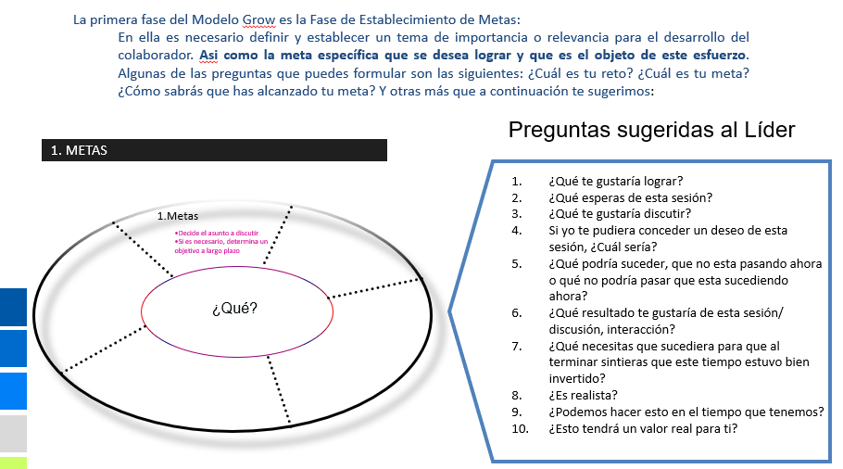
Primera Fase: Estableciendo las Metas

Slide 13
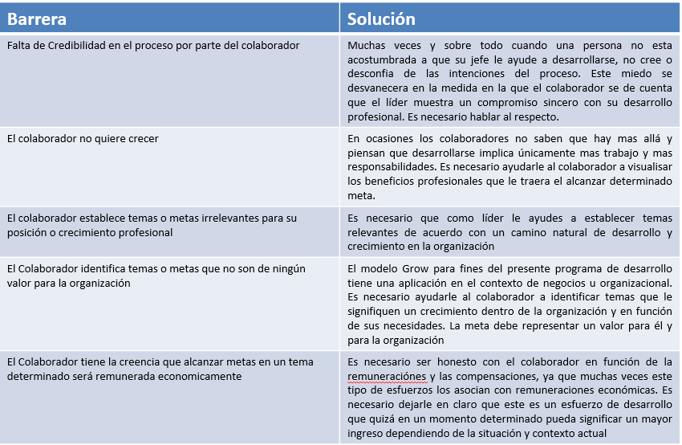
Posibles Barreras: Fase Metas

Slide 14
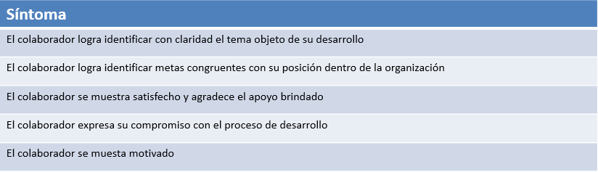
Síntomas de una sesión exitosa: Fase Metas

Slide 15
Segunda Fase: Objetivos
1. Metas
Objetivo: SMART
2. Objetivos
¿Qué?
¿Cómo? ¿Dónde?
¿Cuándo?

Slide 16
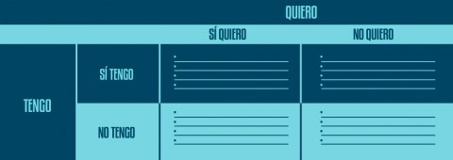
Para hacer los objetivos SMART

Slide 17
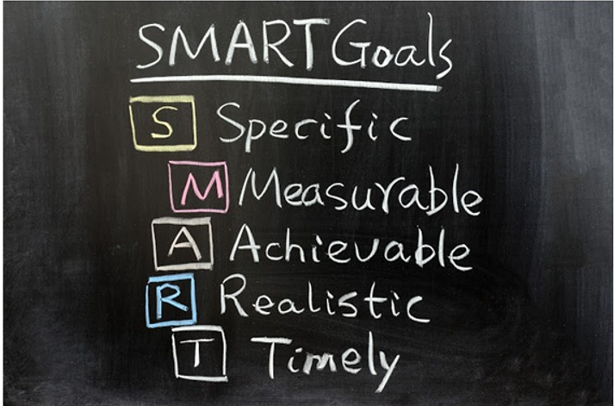

Slide 18
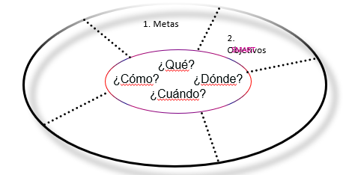
Segunda Fase: Objetivos
En esta fase se definen los objetivos asociados a la meta planteada, los cuales deben de cumplir con las características SMART
Específicos: Se ha de buscar la mayor concreción posible para que no haya luego problemas de interpretación y ambas partes lo tengan claro. Nada de vaguedades.
Medibles: Lo que no se puede medir, simplemente no existe. Se ha de establecer siempre objetivos cuantitativos (que pueden reflejar cualidad). No es lo mismo tener como objetivo ofrecer una gran atención al cliente que reducir el número de quejas un 50%. En el segundo caso se podrá saber exactamente en que grado se ha cumplido el objetivo o no.
Alcanzables: No hay que despegar nunca los pies del suelo. Sin duda hay muchas cosas que se pueden hacer pero es más importante saber si se deben hacer. Hay que buscar siempre enmarcar los objetivos dentro de la ética, los valores de la compañía -o de uno mismo-, y el entorno. Así como analizar cómo pueden afectar a terceras partes.

Slide 19
Segunda Fase: Objetivos
En esta etapa se definen metas con las características SMART (cont)
Realistas: Los objetivos tienes que conseguir sacar lo mejor de nosotros o del equipo. Tiene que ser un reto. Pero si es demasiado ambicioso y queda fuera de lo posible, entrará en juego la desmotivación. Por ello el objetivo debe ser siempre ambicioso pero posible. Además, hay que prever la posibilidad de reajustar los objetivos si hay una causa de fuerza mayor.
Temporales: Hay que ser claros con la dimensión temporal de cada objetivo, así como elaborar una línea del tiempo donde vayan marcados las distintos subobjetivos o etapas para llegar al objetivo. Si te propones reducir las quejas de los clientes en un año al 50% deberías establecer una reducción progresiva para cada mes. Así puedes ir corrigiendo las cosas en lugar de tomar medidas drásticas a falta de tres meses de finalización del plazo.

Slide 20
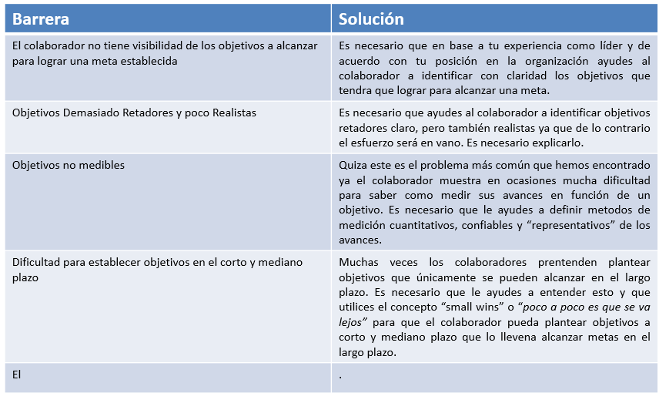
Posibles Barreras: Fase Objetivos

Slide 21
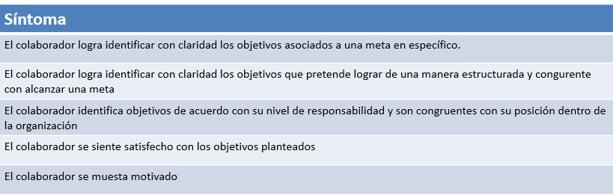
Síntomas de una sesión exitosa: Fase Objetivos

Slide 22
Tercer Fase: Realidad
1. Metas
2. Objetivos
¿Qué?
¿Cómo? ¿Dónde?
¿Cuándo?
Sin suposiciones
3. Realidad
No a las historias irrelevantes
Evitar resolver problemas
en esta etapa
Repasa la meta si es
necesario

Slide 23
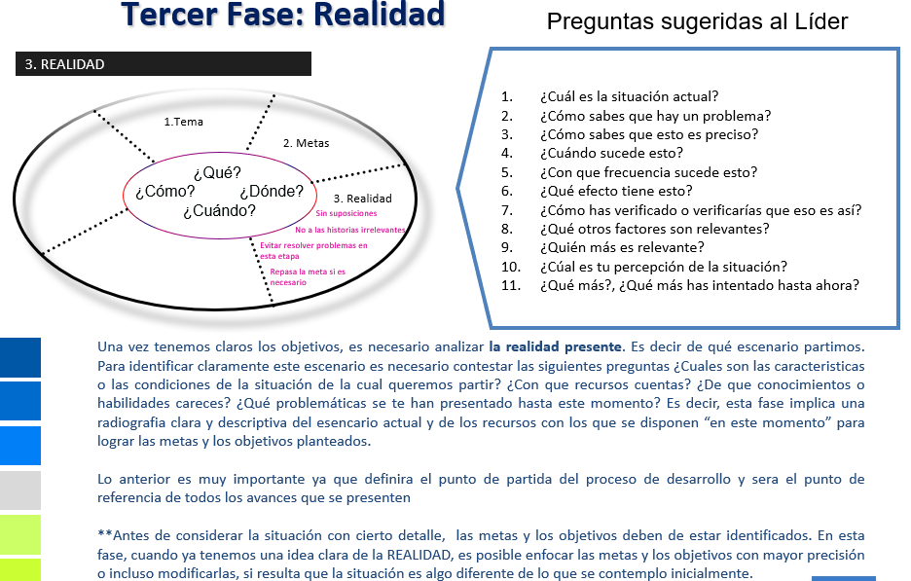

Slide 24
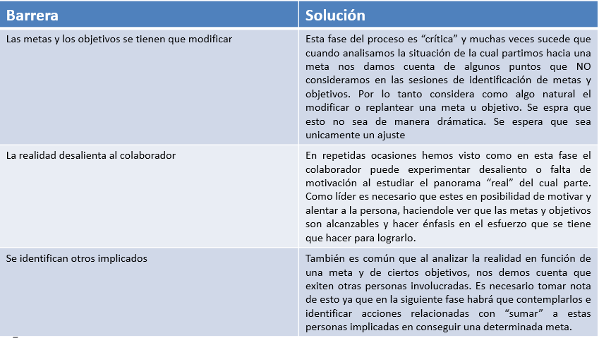
Posibles Barreras: Fase Realidad

Slide 25
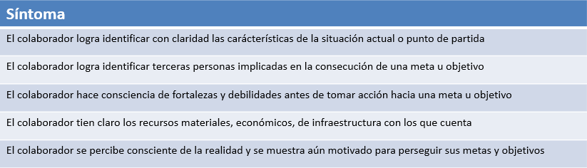
Síntomas de una sesión exitosa: Fase Realidad

Slide 26
Cuarta Fase: Opciones
1. Metas
2. Objetivos
Genera todas las posibilidades
Ofrece sugerencias con cautela
¿Qué?
¿Cómo? ¿Dónde?
¿Cuándo?
3. Realidad
4. Opciones
Asegura que no se tomen decisiones

Slide 27
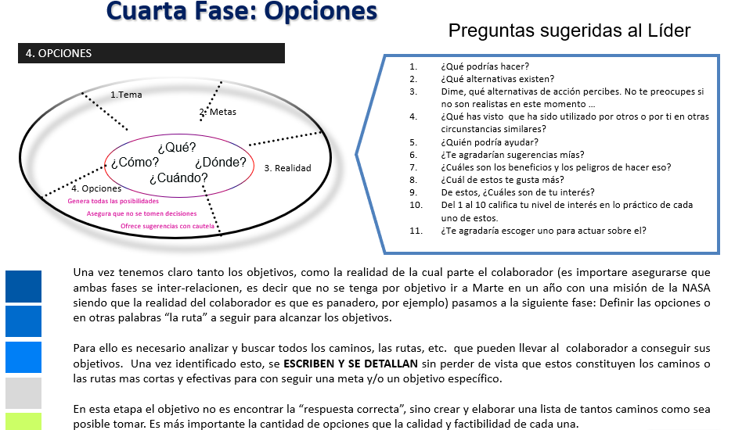

Slide 28
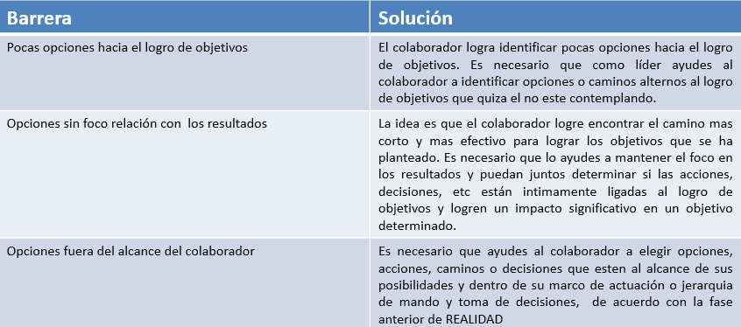
Posibles Barreras: Fase Opciones

Slide 29
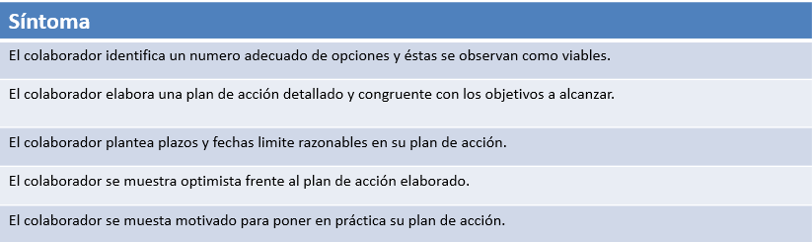
Síntomas de una sesión exitosa: Fase Opciones

Slide 30
Quinta Fase: Cierre
1. Metas
2. Objetivos
5. Cierre
Sigue los pasos específicos y
divididos por fases-tiempo
Comprométete con la
acción
¿Qué?
¿Cómo? ¿Dónde?
¿Cuándo?
3. Realidad
Identifica posibles
obstáculos
4. Opciones
Acuerda
apoyo

Slide 31
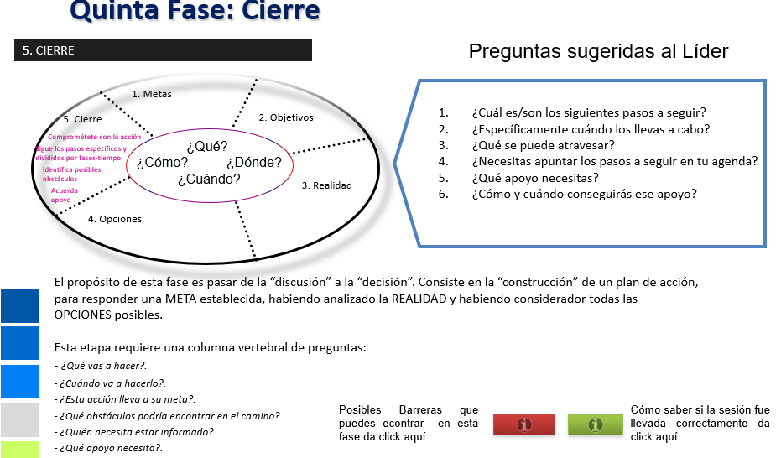

Slide 32
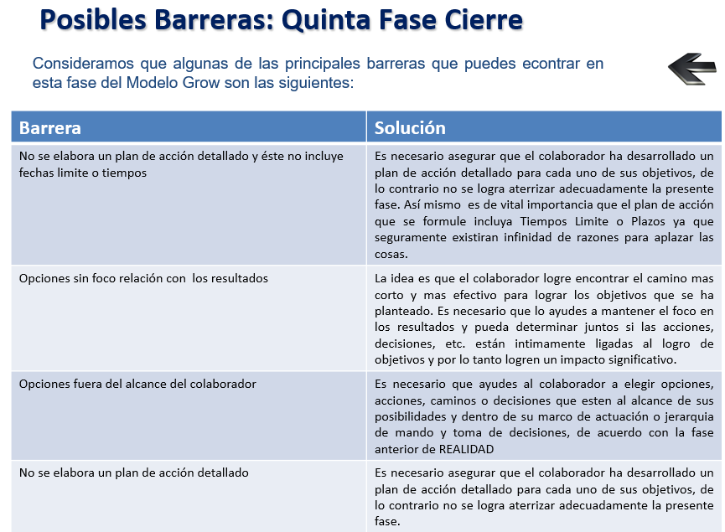

Slide 33
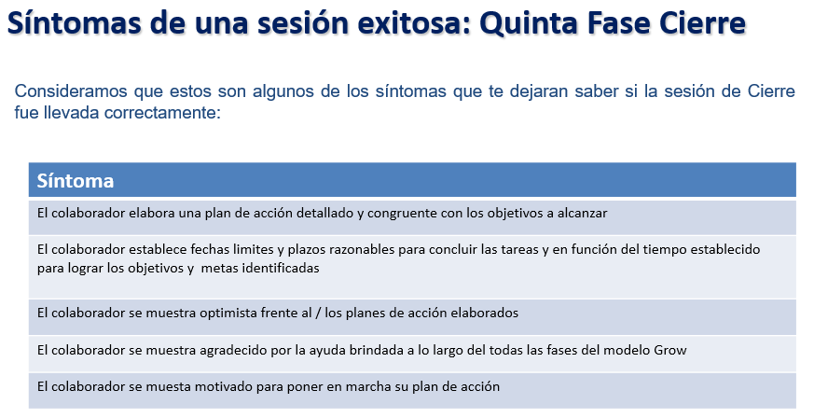

Slide 34
Ejemplo Práctico: Docente
Meta: Mejorar la planificación de clases con metas SMART.
Realidad: Dificultades en el uso de datos de rendimiento estudiantil.
Opciones: Participar en talleres, usar rúbricas, colaborar con colegas.
Voluntad: Implementar nuevas estrategias y evaluar resultados mensualmente.

Slide 35
Ejemplo Práctico: Estudiante
Meta: Aprobar con al menos 80% el próximo examen de matemáticas.
1
Realidad: Actualmente tiene 60%, se distrae y no estudia con regularidad.
2
Opciones: Crear horario de estudio, pedir ayuda a un compañero, usar apps educativas.
3
Voluntad: Estudiar 1 hora diaria, asistir a tutorías, revisar resultados cada viernes.

Slide 36

Implementación de un Plan de Grow

Slide 37
Creación del Plan de Datos – Modelo Grow
Diseñar metas SMART a partir de resultados CRECE.
• Analizar la realidad escolar con datos de asistencia y rendimiento.
• Generar opciones de mejora colaborativa.
• Elaborar un plan de acción concreto con fechas y responsables.

Slide 38
Ejemplos: Objetivos por Programa Académico
Matemáticas: Aumentar un 10% el aprovechamiento en CRECE.
Español: Mejorar comprensión lectora mediante metas progresivas.
Inglés: Incrementar uso de vocabulario académico en un 15%.
Ciencia: Integrar proyectos prácticos basados en datos escolares.

Slide 39
Rúbrica de Implementación
Criterios:
Claridad de metas definidas.
Pertinencia de los objetivos SMART.
Realismo en el análisis de la realidad.
Variedad y viabilidad de opciones.
Plan de acción detallado con tiempos y responsables.
Nivel de motivación y compromiso demostrado.

Slide 40
Actividades de Aplicación

Slide 41
Actividad 1 – Análisis de Datos con GROW
Objetivo: Aplicar el modelo GROW para transformar datos reales en un plan de acción.
Instrucciones:
1. Formar grupos de 4–5 docentes.
2. Analizar datos simulados de la escuela (ej. CRECE, asistencia, rendimiento).
3. Responder con el modelo GROW:
• Goal: Meta específica a alcanzar.
• Reality: Fortalezas y debilidades

Slide 42
Actividad 2 – Diseño de Metas SMART y Rúbrica
Objetivo: Formular metas SMART y evaluarlas con la rúbrica del Modelo GROW.
Instrucciones:
1. Cada docente selecciona un área de su práctica (ej. comprensión lectora, matemáticas).
2. Formular una meta SMART (Específica, Medible, Alcanzable, Realista, Temporal).

Slide 43
Actividad 2 – Diseño de Metas SMART y Rúbrica
3. Evaluar la meta utilizando la rúbrica del Modelo GROW:
• Claridad de la meta.
• Pertinencia de los objetivos.
• Realismo del plan.
• Opciones propuestas.
• Plan de acción detallado.
4. Compartir en plenaria ejemplos seleccionados.

Slide 44
Conclusiones
Independientemente de que el Modelo Grow es considerada como una técnica de solución de problemas, se ha comprobado que también es una técnica muy efectiva de desarrollo de colaboradores, ya que al plantear el logro de una meta (y una serie de objetivos) se esta impulsando el desarrollo de nuevos conocimientos, aprendizajes y en la mayoría de las ocasiones el desarrollo de habilidades que no poseían con anterioridad.

Slide 45
Conclusiones
Independientemente de lo anterior y a fin de enmarcar el Modelo Grow dentro del presente programa de desarrollo, a continuación mencionamos las aplicaciones específicas para las cuales lo hemos incluido:
    Establecer planes de acción
    Orientar al personal hacia los resultados de tu área o unidad de negocios
    Mejorar la operación o el “cómo se están haciendo las cosas”
    Es una excelente herramienta para impulsar la Creatividad e Innovación
    Es una excelente herramienta para procesos de “Change Management”

Slide 46
Referencias
Alexander, G., & Renshaw, B. (2005). Supercoaching: The missing ingredient for high performance. Random House Business Books.
Fine, A., & Merrill, M. (2010). You already know how to be great: A simple way to remove interference and unlock your greatest potential. Portfolio Hardcover.
Grant, A. M. (2011). The solution-focused coaching model: Enhancing goal attainment, well-being, and hope. The Coaching Psychologist, 7(2), 98–106.
Grant, A. M. (2017). Coaching as evidence-based practice: The view through a multiple lens. In T. Bachkirova, G. Spence, & D. Drake (Eds.), The SAGE handbook of coaching (pp. 62–84). SAGE Publications. https://doi.org/10.4135/9781529637112
Whitmore, J. (2009). Coaching for performance: Growing human potential and purpose – The principles and practice of coaching and leadership (4th ed.). Nicholas Brealey Publishing.
Departamento de Educación de Puerto Rico. (2022). Estándares de contenido y expectativas de grado. Secretaría Auxiliar de Asuntos Académicos y Programáticos.
Departamento de Educación de Puerto Rico. (2025). Plan de Datos 2025-2026: Cultura del uso de datos en las escuelas. Secretaría de Planificación y Rendimiento.
Feliciano Cintrón, L. A. (2025). Análisis de datos y modelo GROW: Crecimiento educativo. Superintendencia Auxiliar de Planificación y Rendimiento, DEPR.
Stober, D. R., & Grant, A. M. (2006). Evidence based coaching handbook: Putting best practices to work for your clients. John Wiley & Sons.
Zepeda, S. J. (2019). Instructional supervision: Applying tools and concepts (4th ed.). Routledge. https://doi.org/10.4324/9780429398886

